Slide 1
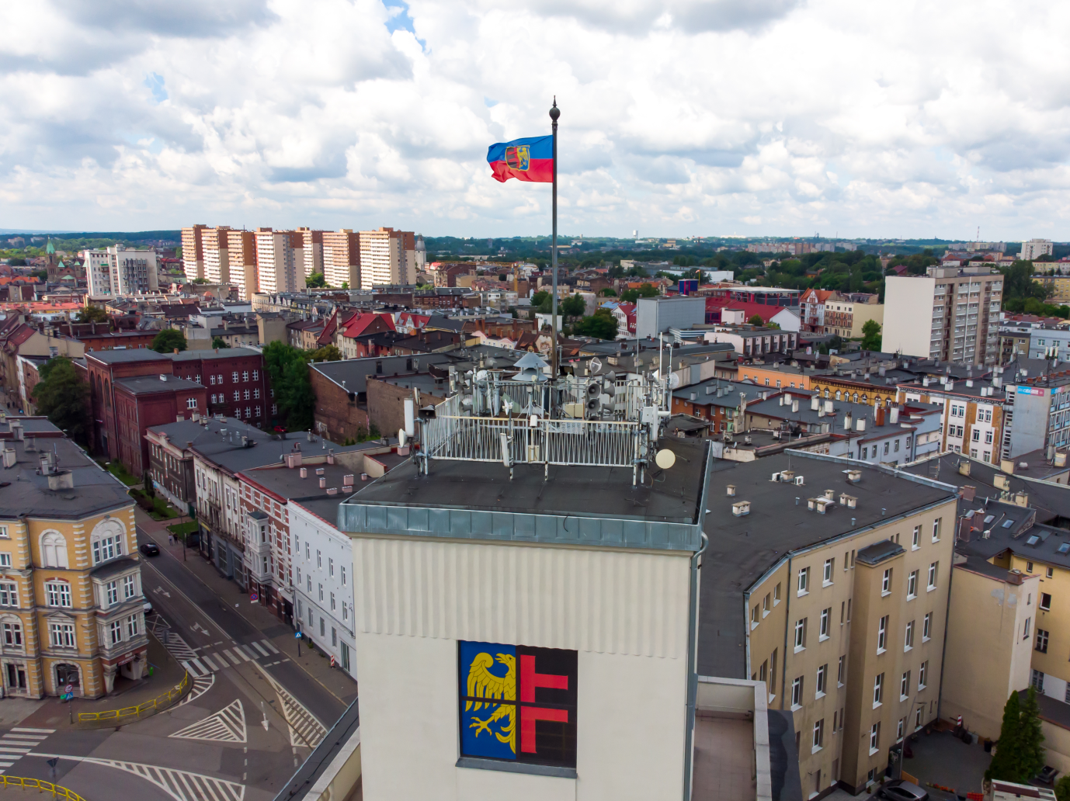
Wykonanie budżetu Miasta Chorzów za rok 2023
Chorzów, 20 czerwca 2024

Slide 2
Podstawowe wielkości budżetowe 2023
 | dochody | wydatki | deficyt/nadwyżka
plan | 821 037 083,10 zł | 921 569 790,80 zł | -100 532 707,70 zł
wykonanie | 822 107 162,69 zł | 876 098 342,67 zł | -53 991 179,98 zł
różnica | 1 070 079,59 zł | -45 471 448,13 zł | X

Slide 3
Podstawowe wielkości budżetowe 2023
 | dochody bieżące | dochody majątkowe | wydatki bieżące | wydatki majątkowe
plan | 745 027 377,86 zł | 76 009 705,24 zł | 782 417 043,25 zł | 139 152 747,55 zł
wykonanie | 760 660 354,40 zł | 61 446 808,29 zł | 755 399 431,35 zł | 120 698 911,32 zł
różnica | 15 632 976,54 zł | -14 562 896,95 zł | -27 017 611,90 zł | -18 453 836,23 zł
% wykonania planu | 102,10% | 80,84% | 96,55% | 86,74%
nadwyżka operacyjna
plan | -37 389 665,39 zł
wykonanie | 5 260 923,05 zł

Slide 4
Podstawowe wielkości budżetowe 2023 - dochody

Slide 5
Podstawowe wielkości budżetowe 2019-2023 - dochody

Slide 6
Podstawowe wielkości budżetowe 2023- wydatki

Slide 7
Podstawowe wielkości budżetowe 2019-2023- wydatki

Slide 8
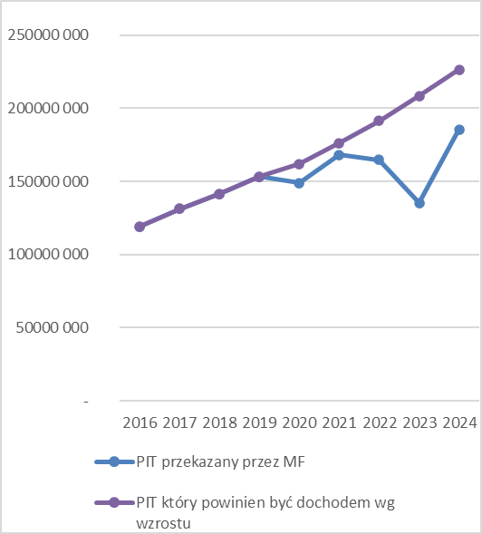
Podstawowe dochody PIT i CIT
 | 2016 | 2017 | 2018 | 2019 | 2020 | 2021 | 2022 | 2023 | 2024- plan
PIT | 119 264 990 zł | 131 259 193 zł | 141 422 397 zł | 153 452 895 zł | 148 876 385 zł | 168 160 444 zł | 164 912 881 zł | 135 356 706 zł | 185 422 447 zł
PIT który powinien być dochodem wg wzrostu | 119 264 990 zł | 131 259 193 zł | 141 422 397 zł | 153 452 895 zł | 161 932 844 zł | 176 134 354 zł | 191 581 337 zł | 208 383 021 zł | 226 658 211 zł
ubytek w dochodach PIT w stosunku do CIT otrzymanego | - zł | - zł | - zł | - zł | - 13 056 459 zł | - 7 973 910 zł | - 26 668 456 zł | - 73 026 315 zł | - 41 235 764 zł

Slide 9
Ocena sytuacji finansowej RATING 2023
Krajowy rating A
Międzynarodowy rating BBB(-)
Fitch Ratings utrzymuje ratingi Miasta Chorzów na liście obserwacyjnej ze wskazaniem negatywnym.

Slide 10
Sprawozdania finansowe za 2023
 | 2022-12-31 | 2023-12-31
bilans budżetu jst | bo | bz
aktywa | 182 019 116,64 zł | 121 926 314,34 zł
pasywa | 182 019 116,64 zł | 121 926 314,34 zł
 | 2022-12-31 | 2023-12-31
bilans jednostki | bo | bz
aktywa | 1 271 985 871,65 zł | 1 362 871 232,00 zł
pasywa | 1 271 985 871,65 zł | 1 362 871 232,00 zł
rachunek zysków i strat | 2022-12-31 | 2023-12-31
zysk netto | 75 943 342,51 zł | 158 611 365,83 zł
zestawienie zmian w funduszu | 2022-12-31 | 2023-12-31
Fundusz | 1 139 901 752,70 zł | 1 247 931 060,76 zł

Slide 11
Dziękuję za uwagę

